Slide 1

Memory Management
2025.03.23
작성자 김기호
ⓒSaebyeol Yu. Saebyeol’s PowerPoint

Slide 2

목차
table of contents
1
메모리 관리 개요
2
연속 메모리 할당
3
분산 메모리 할당-페이징
4
분산 메모리 할당 -세그먼테이션
ⓒSaebyeol Yu. Saebyeol’s PowerPoint

Slide 3

Part 1
메모리 관리 개요
ⓒSaebyeol Yu. Saebyeol’s PowerPoint

Slide 4
Part 1
메모리 관리 개요
메모리 관리란?
프로세스들을 위해 메모리를 할당. 필요 없어지면 할당 해제 시키는 과정

Slide 5
Part 1
메모리 관리 개요
메모리 관리 방법
메모리 관리자가 담당
운영체제의 관리 모듈과 메모리 관리장치(MMU)가 협업하여 관리
메모리 관리 주요 정책
적재 정책 > 언제 적재?
배치 정책 > 어디에 적재?
대치 정책 > 누구를 제거?

Slide 6
Part 1
메모리 관리 개요
적재 정책
디스크 > 메모리로 프로세스를 반입할 시기를 결정
요구적재, 사전 적재
요구 적재
프로그램 실행 시 필요한 부분만 적재.
페이지 폴트가 발생 할 때 해당되는 부분만 적재하는 방식
장점 : 메모리 절약
단점 : 각 프로세스나 페이지 등 최초 접근 시 속도가 느림
사전 적재(예상 적재)
프로그램 실행 전 미리 필요한 부분을 전부 적재
장점 : 페이지 폴트 발생이 줄어들어 실행 속도가 빠름
단점 : 필요 메모리 증가
페이지 폴트 : 프로세스가 접근하려는 메모리 페이지가 적재되어 있지 않음

Slide 7
Part 1
메모리 관리 개요
배치 정책
프로세스를 적재할 메모리상의 위치를 결정
최초 적합(First Fit), 최적 적합(Best Fit), 최악 적합(Worst Fit)
최초 적합
메모리 빈 공간 중 앞에서부터 탐색하여 처음 찾은 적합한 부분에 배치
장점 : 빠름
단점 : 메모리 단편화 발생
최적 적합
빈 공간 중 가장 크기가 비슷한 부분에 배치
장점 : 내부 단편화 감소
단점 : 작은 조각의 빈 공간이 많이 남아 외부 단편화 발생
최악 적합
빈 공간 중 가장 큰 공간에 배치
장점 : 이후 다른 프로세스가 남은 공간에 들어오기 용이
단점 : 남은 공간이 애매하게 클 경우, 활용 할 수 없는 큰 공간이 생김

Slide 8
Part 1
메모리 관리 개요
대치 정책
메모리가 가득 찼을 때, 어떤 프로세스를 내보낼 지 결정
FIFO, LRU, LFU
FIFO (선입선출)
가장 먼저 들어온 페이지(프로세스)를 먼저 내보냄. 큐(Queue) 구조 활용
장점 : 간단한 구현
단점 : 사용중인 페이지도 내보낼 수 있음
LRU
가장 오랫동안 참조되지 않은 페이지를 제거
장점 : 자주 사용되는 페이지는 유지되어 성능 향상
단점 : 최근 참조내역을 기록하는 로직이 필요하여 구현이 복잡해짐
LFU
가장 적게 사용된 페이지를 제거
장점 : 자주 사용되는 페이지는 유지되어 성능 향상
단점 : 중요한 내용(사용자 정보 등)이 가끔만 사용 될 경우, 중요 정보지만 제거 되 버릴 수 있음.

Slide 9
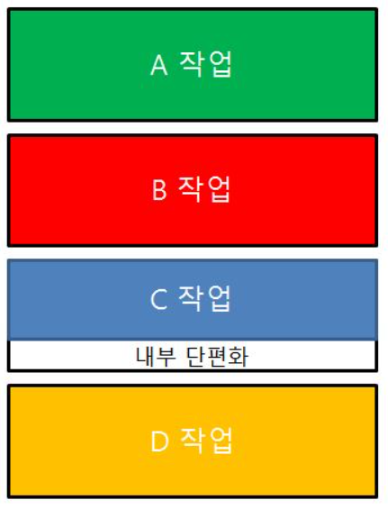
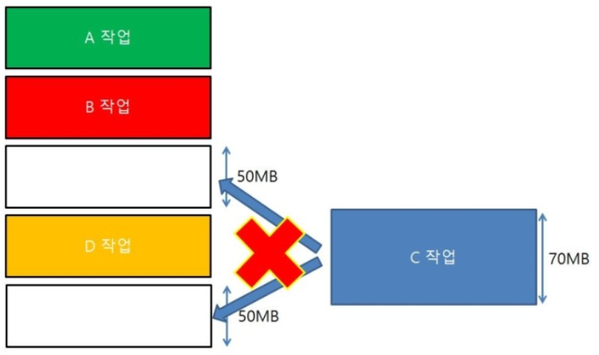
Part 1
메모리 관리 개요
메모리 단편화
메모리 공간이 애매하여 활용되지 못하고 낭비되는 현상
내부 단편화, 외부 단편화
내부 단편화
프로세스가 할당을 받았으나, 실제로는 사용되지 않는 공간
고정 분할 방식, 페이징 기법 등 실제 사용 공간보다 크게 할당되는 경우 발생
동적 할당을 하거나, 페이지 크기 최적화 등으로 해결
외부 단편화
프로세스들이 적재, 제거 되는 과정 중 발생한 작아서 사용할 수 없는 공간
메모리를 한쪽으로 몰아 줄 방법(압축)이나, 최초적합 등을 활용하여 해결
사진 출처 : https://chelseashin.tistory.com/41

Slide 10
Part 1
메모리 관리 개요
메모리 주소
논리적 주소, 물리적 주소
MMU (메모리 관리 장치)가 서로 연결해줌 (바인딩)
논리적 주소
프로세스가 사용하는 가상의 주소. CPU가 직접 참조
실제 물리적 주소를 직접 사용하지 않아 보안적으로 조금 유리해짐
기본 주소는 프로세스별로 할당됨
물리적 주소
실제 RAM 내부의 위치를 가리키는 주소
프로세스가 논리적 주소를 전달하면, MMU가 변환하여 RAM에 접근시킴
0x0040A000
0x1FA00000
0x1FA0A000
논리적 주소
기본 주소
물리적 주소

Slide 11
Part 1
메모리 관리 개요
바인딩
컴파일 시간, 적재시간, 실행시간에 전부가능.
현재 번용 OS 대부분은 실행시간 바인딩을 사용 중.
컴파일 시간 바인딩
장점 : 컴파일 이후 바인딩 할 필요가 없어져 성능 향상
단점 : 재배치가 불가능하여 메모리 구조 변경 시 재 컴파일 필요
적재 시간 바인딩
장점 : 재배치 가능 (다른 메모리 위치로 이동)
단점 : 어차피 실행 중 재배치가 불가능.
실행 시간 바인딩
장점 : 프로세스가 실행 중 일 때도 재배치 가능. 동적 로딩 가능
단점 : MMU를 통한 주소 변환 필요.

Slide 12
Part 1
메모리 관리 개요
동적 적재
메모리에 전부 적재하지 않고, 필요할 때마다 로드 하는 방식
장점 : 메모리 절약, 모듈화
단점 : 적재 과정의 오버헤드 발생 가능, 의존성이 서로 높은 코드의 경우 관리가 어려워 짐
중첩
메모리 공간 부족 시 필요한 코드만 교체하여 실행 (공통된 부분 외의 부분만 교체하며 사용)
장점 : 메모리 절약
단점 : 코드 교체 시 오버헤드 발생 가능. 코드 설계가 복잡해 질 수 있음
스와핑
메모리 공간 부족 시, 그 시점에서 사용하지 않는 프로세스를 잠시 디스크로 중지 상태로 내보냄
장점 : 멀티 태스킹 가능, 메모리 효율 증가
단점 : 디스크 I/O 과정에서 스와핑 오버헤드 발생. 스래싱 발생
스래싱 : CPU가 필요한 작업보다 페이지 교체 작업에 더 많이 시간을 들이는 현상

Slide 13
Part 2
연속 메모리 할당
ⓒSaebyeol Yu. Saebyeol’s PowerPoint

Slide 14
Part 2
연속 메모리 할당
단일 프로그래밍 환경
하나의 프로그램이 메모리 전체를 연속적으로 사용
운영체제 영역 과 사용자 영역으로 분류
경계 레지스터를 두어 OS 영역을 보호
특징
주소 변환 불필요
메모리 단편화 문제 없음
메모리 보호 기능이 초기엔 없었음 (경계 레지스터로 이를 어느정도 해결 가능)
당연히 멀티 태스킹은 불가능

Slide 15
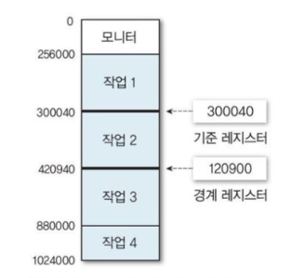
Part 2
연속 메모리 할당
다중 프로그래밍 환경
여러 프로세스가 동시 실행 되므로, 각자 독립적인 메모리 공간 필요
운영체제가 이 메모리 할당을 관리
OS 영역과, 각 프로세스별 독립된 블록으로 나눔
여러 프로세스가 동시에 메모리에 존재하므로, 배치 및 할당 전략이 중요
할당 전략은 Part1 에서 설명 (최초, 최적, 최악 적합)
기준 레지스터, 경계 레지스터
OS 영역 및 각 프로세스 별 메모리 공간을 분리하기 위해 활용됨
각 프로세스는 ‘기준 레지스터‘ 부터 ‘기준 레지스터 + 경계 레지스터‘ 까지의 영역을 사용
프로세스 배치 전략
고정 분할 : 메모리를 미리 정해진 크기의 파티션으로 나누고, 프로세스에 할당하는 방식
가변 분할 : 프로세스의 크기에 맞게 동적으로 파티션을 구성하여 할당하는 방식
사진 출처 : https://s-y-130.tistory.com/337

Slide 16
Part 2
연속 메모리 할당
고정 분할
메모리를 미리 정해진 크기의 파티션으로 나눈 후 프로세스에 할당
장점 : 관리가 간단하고 빠름
단점 : 내부 단편화 발생
가변 분할
프로세스의 크기에 따라 동적으로 파티션 크기를 나누고, 할당 및 반환 시킴
각 프로세스별 기준 레지스터와 경계 레지스터를 기록하는 테이블을 활용
Part1 에서 설명한 할당 전략 활용
장점 : 고정 분할보다 효율적으로 사용 가능
단점 : 외부 단편화 발생

Slide 17
Part 2
연속 메모리 할당
단편화 해결 방법
메모리 통합 : 인접한 두 메모리 공간이 전부 빈 공간인 경우, 이를 합치는 과정
메모리 압축 : 할당된 메모리들을 움직여 쪼개진 빈 공간들을 합치는 과정
메모리 압축 과정에서는 시스템이 모든 행동을 중단해야 하는 단점 발생

Slide 18
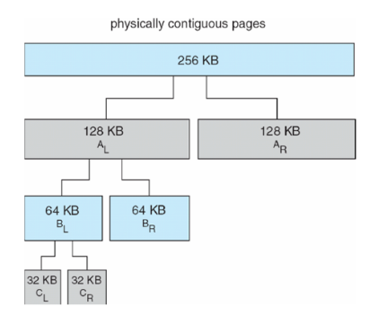
Part 2
연속 메모리 할당
버디 시스템
전체 메모리를 요청 받은 크기에 적합할 때 까지 반으로 분리
이 때, 반으로 분리된 두 부분을 ‘버디‘ 로 묶음
버디의 한쪽이 할당 해제 된 경우 다른 부분도 할당 해제되어 있는지 검사 후 합침
이진 트리 방식
내부 단편화가 자주 발생. (2^n 크기로만 할당되기 때문)
사진 출처 : https://velog.io/@sheltonwon/Computer-Science-Memory-%EA%B0%80%EC%83%81%EB%A9%94%EB%AA%A8%EB%A6%AC-2

Slide 19
Part 3
페이징
ⓒSaebyeol Yu. Saebyeol’s PowerPoint

Slide 20
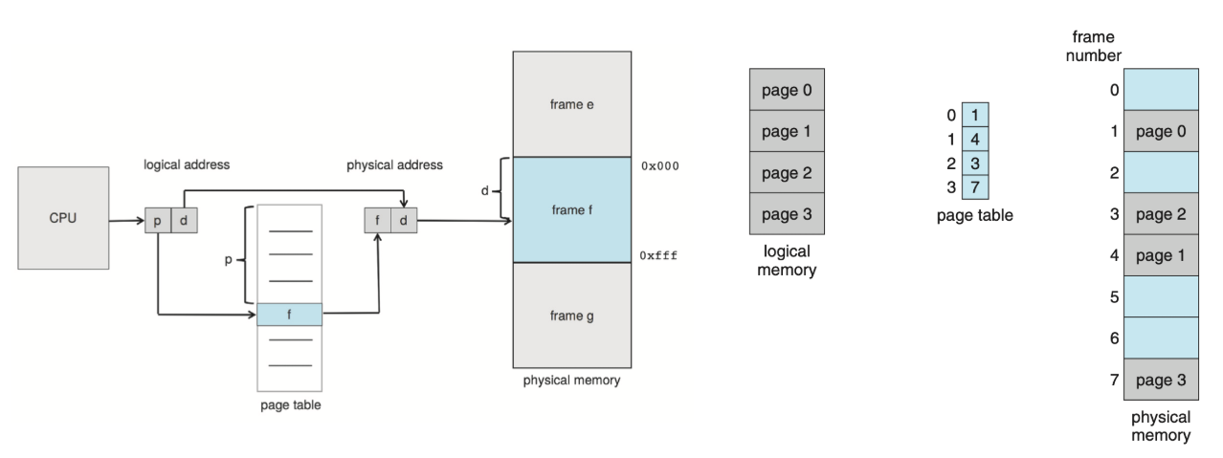
Part 3
분산 메모리 할당 - 페이징
페이징이란?
프로세스 및 메모리를 고정 크기 블록으로 나눈 후 적재하는 방법
이 때, 프로세스의 블록은 페이지, 메모리의 블록을 프레임 이라고 함
연속된 공간을 요구하는 연속 메모리 할당과 다르게, 분산 적재가 가능한 것이 가장 큰 장점 (외부 단편화 해결)
페이지 크기가 너무 크면 내부 단편화가 심해 짐 / 작아지면 관리 테이블의 부담 증가
메모리 관리 장치(MMU) 내 동작
페이지 테이블 동작
사진 출처 : https://dkswnkk.tistory.com/443

Slide 21
Part 3
분산 메모리 할당 - 페이징
페이징의 논리적 주소
페이지 번호 + 페이지 내 오프셋 으로 이루어짐
페이지 번호 : 어떤 페이지인지 나타내는 번호
페이지 내 오프셋 : 해당 페이지 내 정확한 주소
쉽게 생각하면, 논리적 주소 > 물리적 주소 변환 과정에서 페이징 테이블만 추가된 형태
페이징의 장점
외부 단편화 해결로 인한 효율적인 메모리 할당
가상 메모에 유리함 ( 메모리 재할당에 유리하기 때문)
페이징의 단점
내부단편화 발생
주소 변환 시 페이지 테이블로 인한 오버헤드 다소 발생
페이징 크기가 크면 내부 단편화가 심해지고, 작으면 상기된 오버헤드가 심해짐

Slide 22
Part 3
분산 메모리 할당 - 페이징
논리적 주소로 페이지번호, 오프셋 구하기
예제) 16비트 CPU 에서, 논리적 주소가 46027 (1011001111001011) 이라면?
1) 페이지 오프셋이 4bit 인 경우
페이지 : 앞 (16-4) 부분 (1011001111001011) > 페이지 번호 : 2876, 오프셋 : 11
2) 페이지 오프셋이 8bit 인 경우
페이지 : 앞 (16-8) 부분 (1011001111001011) > 페이지 번호 : 179, 오프셋 : 203
3) 페이지 오프셋이 12bit 인 경우
페이지 : 앞 (16-12) 부분 (1011001111001011) > 페이지 번호 : 11, 오프셋 : 971

Slide 23
Part 3
분산 메모리 할당 - 페이징
다중 단계 페이징 시스템
하나의 페이지 테이블로 관리하면, 주소 변환 시 마다 이 테이블을 전부 메모리에 적재해야 하는 문제 발생
특히, 가상메모리 환경을 구축 할 경우 테이블 크기가 굉장히 커짐
페이지 테이블을 1차, 2차 … 로 나누어 관리 (음식을 육류 / 채소로 분류 후, 이 안에서 돼지, 소,… 이런 식)
필요한 테이블만 가져와 메모리에 적재하면 됨
장점
메모리 절약 (‘음식’ 전체를 적재하는 게 아닌, ‘소고기‘ 만 적재하면 된다)
단점
필요한 테이블을 타고 들어가는 과정도 성능 저하의 원인이 될 수 있음

Slide 24
Part 3
분산 메모리 할당 - 페이징
페이지 테이블과 주소 변환
페이지 테이블을 효과적으로 관리하고 접근하기 위한 방법 ?
기준 레지스터 : 저장된 공간의 시작점을 나타내는 ‘기준 레지스터‘ 를 이용해 테이블 접근
연관 레지스터 : 직접 / 연관 / 연관+직접 매핑
직접 매핑
각 페이지 번호를 1대1로 메모리 프레임 번호에 매핑
페이지 테이블의 각 항목마다 이 메모리 프레임 번호가 저장됨
장점 : 메모리 프레임 번호만 추가되므로 가장 간단함
단점 : 페이지 테이블을 완전탐색 해야 하므로 검색 속도가 느려짐

Slide 25
Part 3
분산 메모리 할당 - 페이징
연관 매핑
페이지 번호가 여러 메모리 프레임 번호와 연결 됨
해당 프레임 번호들을 모아둔 연관 레지스터로 이동 후, 다시 여기 저장된 테이블들로 이동
테이블들을 동시에 탐색하다 해당 프레임 번호가 나오면 종료
장점 : 유연성이 증가, 비교적 빠른 속도
단점 : 하드웨어적으로 비용이 많이 들 수 있음 (테이블들을 동시 탐색 하기 위한 추가적인 하드웨어 필요)
연관 + 직접 매핑
책 : 최근에 사용된 페이지는 연관 레지스터에 직접 매핑으로 유지하고, 그 외에는 연관 매핑으로 저장하는 방식
다른 방법 : 상위 비트로 그룹 위치를 찾고, 하위 비트로 이 그룹을 탐색
장점 : 검색 성능 향상
단점 : 구현이 복잡해짐, 하드웨어 비용 상승

Slide 26
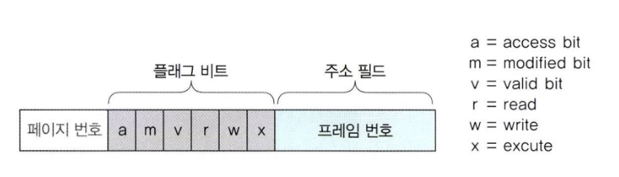
Part 3
분산 메모리 할당 - 페이징
공유 페이지
페이징 시스템은 공통 코드를 공유할 수 있다는 장점 존재 (연속 할당 하지 않아도 되기 때문)
이 때 공유 코드는 재진입 코드, 순수 코드 라고도 함
이 순수 코드가 저장된 페이지가 공유 페이지
여러 프로세스에서 동시 접근 가능 해야 하므로, 읽기는 가능하지만 수정은 불가능
공유 하도록 설정 시 유효 비트와 공유 비트를 설정해 주어야 함.
페이징에서 보호
한 프로세스가 다른 프로세스 영역을 침범하는 것을 방지하거나, 권한으로 보호하기 위해 보호 비트를 추가
V : 메모리 적재 여부
RWX : 권한 저장
적재 되지 않은 주소를 가리키는 경우 운영체제가 비 타당으로 검사하여 유효(v) 비트가 0이 됨 (접근을 막음)
적재 된 경우, 권한 비트를 확인하여 타당한 행동을 하는지 검사
사진 출처 : https://christychoi.hashnode.dev/9-1os

Slide 27
Part 4
세그먼테이션
ⓒSaebyeol Yu. Saebyeol’s PowerPoint

Slide 28
Part 4
분산 메모리 할당 - 세그먼테이션
세그먼트
프로그램을 논리적 단위로 나눈 메모리 블록
크게 코드(명령어) / 데이터 / 스택 / 힙 세그먼트로 분류 가능
코드 세그먼트 : 프로그램의 실행 명령어를 저장하는 공간
데이터 세그먼트 : 전역 변수 및 정적 데이터를 저장하는 공간
스택 세그먼트 : 함수 호출 및 지역 변수를 저장하는 공간
힙 세그먼트 : 동적으로 할당되는 메모리 공간
실행 도중 필요에 따라 크기 조절도 가능

Slide 29
Part 4
분산 메모리 할당 - 세그먼테이션
세그먼테이션
메모리를 다양한 크기의 세그먼트 단위로 나누어 관리
각 세그먼트의 논리적 주소는 (세그먼트 번호 + 오프셋) 으로 구성됨
최적 적합 / 최초 적합 알고리즘 활용
주소 변환
CPU가 세그먼트 번호 + 오프셋 형태의 논리적 주소를 생성
OS가 세그먼트 테이블 내에 저장된 ‘물리적 시작 주소‘ 를 찾음
물리적 주소 = 세그먼트 시작 주소 + 오프셋
0x0040A000
0x1FA00000
0x1FA0A000
논리적 주소(시작 주소)
기본 주소(오프셋)
물리적 주소
페이징 : 페이지 번호를 받아 페이지 테이블에서 시작 주소를 가져옴
세그먼테이션 : 세그먼트 번호를 받아 세그먼트 테이블에서 시작 주소를 가져옴

Slide 30
Part 4
분산 메모리 할당 - 세그먼테이션
세그먼테이션 VS 페이징
간단히 보면 결국 메모리를 나누는 크기만 다름 (가변적 vs 고정적)
동작 원리는 테이블을 조회하여 물리적 주소를 알아내는 공통적인 방식
외부 단편화 vs 내부 단편화
세그먼트 공유
코드 / 데이터 세그먼트 등은 공유가 가능함
IPC (프로세스 간 통신)을 위해 공유 메모리를 사용하기도 함
페이징 공유 때와 달리 별도 비트 설정이 필요 없고, 변환 된 물리적 주소만 같으면 공유하여 사용 가능

Slide 31
Part 4
분산 메모리 할당 - 세그먼테이션
페이지화 된 세그먼테이션
세그먼테이션의 기본은 유지하되, 각 세그먼트를 다시 페이지로 나눔
논리적 주소 = 세그먼트 번호 + 페이지 번호 + 오프셋
주소 변환 과정
세그먼트 번호로 세그먼트 테이블을 조회 > 해당 세그먼트의 페이지 테이블의 시작 주소 확인
페이지 테이블을 참조 > 페이지가 적재된 물리적 프레임의 위치 확인
해당 위치에서 주소를 읽어 오프셋과 결합하면 물리적 주소
앞서 설명한 페이징이나 세그먼테이션 보다는 처리 속도가 느릴 수 밖에 없다.
사용 이유
외부 단편화 문제는 해결. (내부 단편화는 여전히 발생 가능)
메모리 할당 과정이 단순 세그먼테이션에 비해 쉬움.

Slide 32
Part 4
분산 메모리 할당 - 세그먼테이션
페이지화 된 세그먼테이션
결국 두 가지 방법 다 단편화를 완전 해결하지 못함
각각의 장점을 살려 합치는 방법
 | 세그먼테이션 | 페이징
장점 | - 가변적 데이터 구조 및 모듈 처리 용이 - 공유 및 보호 지원 편리 | 작업 크기가 동일하여 다양한 알고리즘 편리하게 개발
단점 | - 외부 단편화 발생 | - 내부 단편화 발생

Slide 33

Q&A
ⓒSaebyeol Yu. Saebyeol’s PowerPoint

